Slide 1

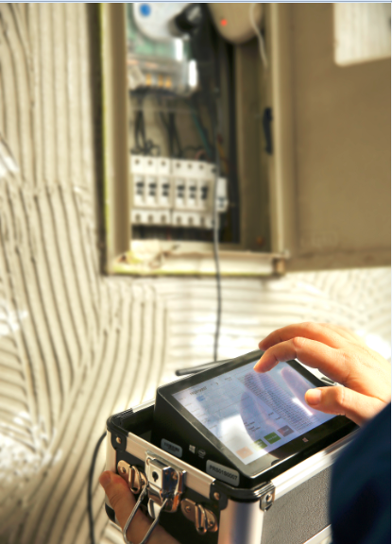
ELEKTRİK SAYAÇLARI DOĞRULUK ve
KAYIP / KAÇAK ANALİZÖRÜ

Slide 2
PROJENİN AMACI
Sayaçları yerinden sökmeden ;
i)Müşteri yada personelin sayaç arıza şikayetlerini yerinde değerlendirmek ,
ii)Personelin inisiyatifi dışında kaçak taraması yapmak ,
iii)Damga süresi yaklaşan sayaçlara periyodik kontrol yapmak ,
vi)Bağlantı hatası analizlerini sahada kontrol etmek ,
v)Sadece gerekli hallerde sayacın sökülmesini sağlamak ,
vi)Operasyon yükünü hafifletmek ,
vii)Şirket verimliliğini arttırmak ve müşteri memnuniyetini yükseltmektir .

Slide 3


Slide 4

i)Sayaçları aboneden sökmeden ; müşteri yada personelin sayaç arıza şikayetlerini yerinde değerlendirmek neden önemlidir ?
Sayaçlarının eksik veya fazla yazdığını düşünen aboneler , çağrı merkezini arayarak, dilekçe vererek , BİMER üzerinden şikayetlerini bildirmekte ve elektrik dağıtım personeli kendi kontrollerini yaptıktan sonra sayaçları sökerek laboratuvara göndermektedirler , rapor sonuçlarının müşteriye yansıması süreci her ne kadar yeni teknolojiler ile desteklense dahi bazen aylar almaktadır , sayaçların yerinde test edilmesi sayesinde müşterinin yanında sayaçlar fonksiyonel ve elektriksel anlamda kontrol edilir ve rapor sonuçları direkt olarak çıktı halinde müşteriye iletilir , sayaç arızalı ise abonenin yanında söküleceğinden bilinmezlik ortadan kalkar ve müşteri memnuniyeti artmış olur , sayaç sağlam ise sökülmemiş olur , kontrol bedeli müşteriye yansıtılır ve böylelikle işgücü ve tasarruf sağlanmış olur.
DİKKAT! Türkiye istatistiklerine göre şikayetli ve arızalı kapsamında
sökülen sayaçların %40’ının sağlam olarak raporlanarak gereksiz
yere sökülmektedir.

Slide 5
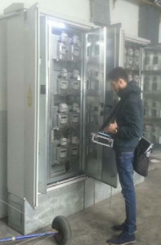
ii)Personelin inisiyatifi dışında kaçak taraması yapmak neden önemlidir ?
Bilindiği gibi elektrik dağıtım şirketlerinde personel sirkülasyonu çok olmaktadır . Ülkemizde özellikle kaçak alanında yetişmiş ve güvenilir personel bulmak ve bu personeli uzun yıllar istihdam etmek çok kolay olmamaktadır. Belirli oranda güven sağlayan personele eğitim vermek ve sayaçların zayıf noktalarını , müşterilerin ne tür kaçak metotları bulduğu gibi kritik bilgileri paylaşmak zaman zaman sıkıntılı durumlar oluşturabilmektedir. Bu algoritmaların personel bilgisi ve inisiyatifi dışında sayaçlardan alınan verilerin işlenmesi ve bu sonuçlar ışığında iş emirlerine dönüştürülmesi şeklinde düşünülmüş ve
tasarlanmış olmalıdır . Kaçak ile mücadelede nispeten daha az
deneyimli personel ile kaçak taraması yapmak ve algoritmaların
tamamının program vasıtasıyla uygulayarak algoritmaların bir kısmının
sahada bilinçli yada bilinçsiz eksik kalması gibi hata ve ihmallerin de
önüne geçecektir. Bu aşamadan sonra çok daha az yani sadece gerektiği
kadar bilgi sahibi personel ile saha işleri yaygın olarak yapılabilecek ve
algoritmaların geliştirilmesine daha fazla zaman ayrılabilinecektir.
DİKKAT! Türkiye istatistiklerine göre ilk iki yılın sonunda çalışan
personelin %30’u işten ayrılmaktadır.

Slide 6

iii)Damga süresi yaklaşan sayaçlara periyodik kontrol yapmak neden önemlidir ?
Bilindiği gibi 30 Mayıs 2018 tarihinde yürürlüğe giren yeni Tüketici Hizmetleri Yönetmeliği’ne göre damga süresi dolmuş olan sayaçların arızalanması hallerinde elektrik dağıtım şirketleri ek tahakkuk yapmasının önüne geçilmiştir .Bu sebeple damga süresi henüz tamamlanmamış , tamamlanmasına bir yada iki yıl kalmış olan sayaçların yerinde kontrol edilmesi ve herhangi bir arıza durumunda damga süresi dolmadan laboratuvara gönderilerek bakanlık memuru ile oluşturulacak şikayetli muayene sonucuna göre ek tahakkuk yapılması gerekmektedir.
DİKKAT! Damga süresi dolmuş , 10 yıllık
ömrünü tamamlamış elektronik sayaçların
%45 oranında arızalı çıkmaktadır.

Slide 7
vi)Bağlantı hatası analizlerini sahada kontrol etmek neden önemlidir ?
Özellikle çift yönlü sayaçlar , X5 sayaçlar bağlantı hatası gibi durumlarda eksik tüketim kaydı yapmakta ve elektrik dağıtım şirketlerini kayba uğratmaktadır. Sahada yapılan ön taramalarda tespit edilen ve akabinde etalon ölçümü ile pratik bir şekilde tespit edilen bu gibi hatalar çoğu zaman sayaç arızası şeklinde yorumlanmakta fakat laboratuvara geldiğinde sağlam rapor sonucu çıkacağından müşteriye ek tahakkuk oluşturulamamaktadır. Sayacın enerjisini kesmeden ve bağlantısını bozmadan sahada elektrik dağıtım personelinin yaptığı tespit yeni Tüketici hizmetleri yönetmeliğine göre yasaldır.
DİKKAT! ELEKTRİK PİYASASI TÜKETİCİ HİZMETLERİ YÖNETMELİĞİ
MADDE 37 – (1) Sayacın arızalanması veya ölçme hassasiyetinden şüphe edilmesi halinde, tüketici veya dağıtım şirketi tarafından sayacın kontrolü talep edilebilir. Bu kapsamda sayacın, tüketicinin kusuru dışında herhangi bir nedenle eksik veya fazla tüketim kaydettiğinin ya da hiç tüketim kaydetmediğinin; Sayaç dışı bir unsurdan kaynaklanması ve bu durumun dağıtım şirketince yerinde yapılan incelemede teknik olarak tespit edilmesi durumundaeksik veya fazla tüketime ilişkin hesaplama yapılabilinir.

Slide 8

v)Sadece gerekli hallerde sayacın sökülmesini sağlamak neden önemlidir?
Saha kontrollerinin belirli bir sistematik dışında yapılıyor oluşu şikayet unsuru olan sayaçların %40 oranında gereksiz yere sökülmesine sebep olmakta ve bazı durumlarda endeksli olan bu sayaçların kaybolma risklerini beraberinde getirmektedir.

Slide 9
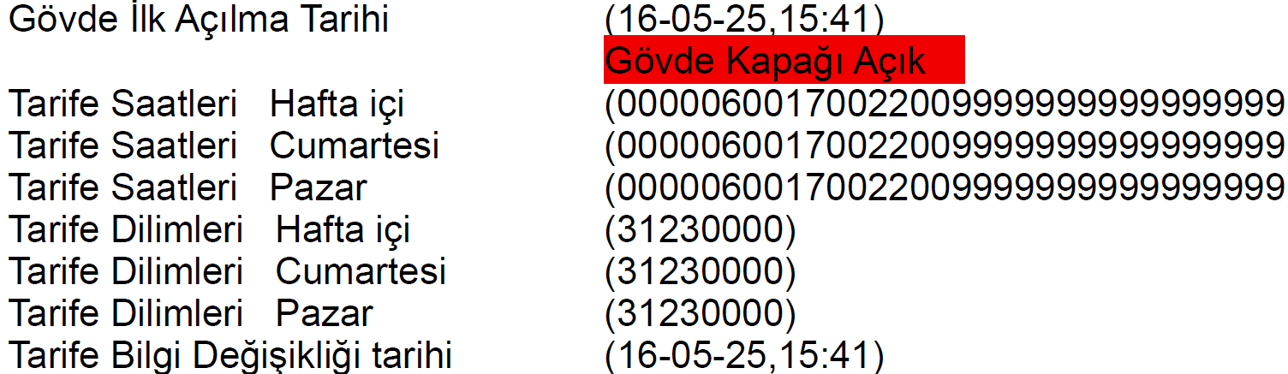
Bazı Örnek Rapor Görüntüleri
Gövde kapak açık ikazı.
Gövde kapak açık ikazı sayacın sanayi bakanlığı mührü kırılıp ölçü devresine müdahale edildiğini gösterir . Bu sayaç sökülerek mutlaka laboratuvara gönderilmelidir .

Slide 10
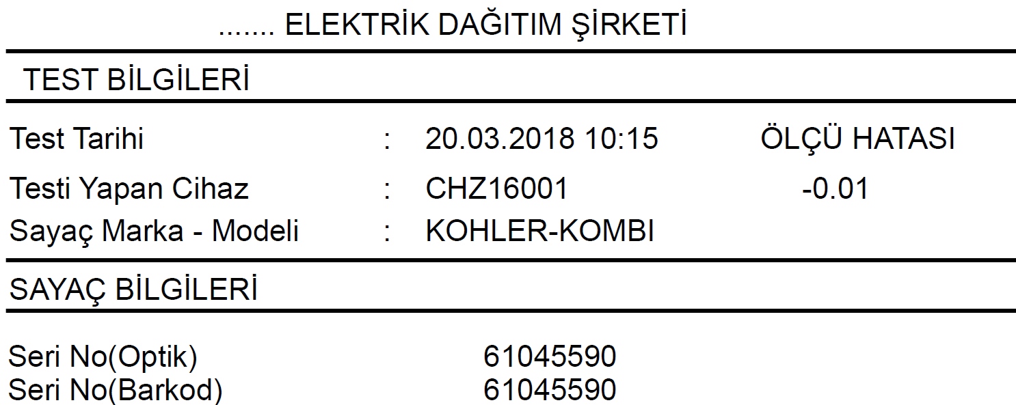
Bazı Örnek Rapor Görüntüleri
Sayaç Doğruluk Testi .

Slide 11
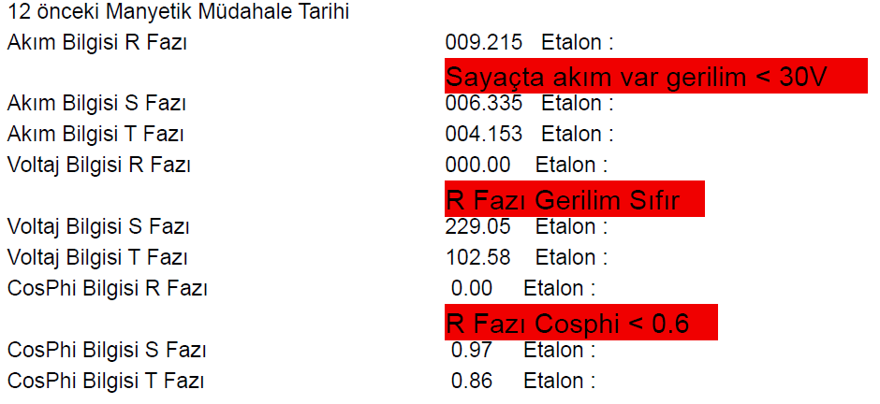
Bazı Örnek Rapor Görüntüleri
Bazıl analizler ( Akım var gerilim yok ! )

Slide 12
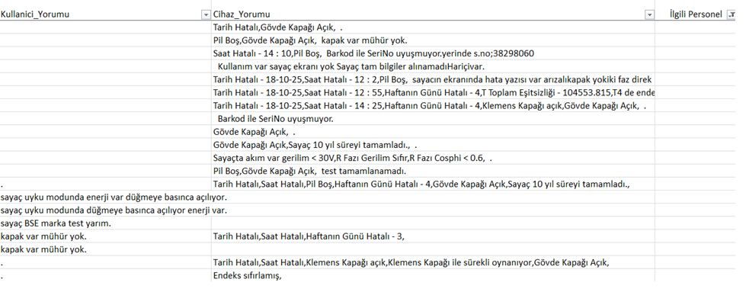
Bazı Gün Sonu Örnek Rapor Görüntüleri
Doğruluk ve 30’ün üzerinde fonksiyon testi pratik bir şekilde yapılabilmektedir.

Slide 13
TEŞEKKÜRLER

